Slide 1
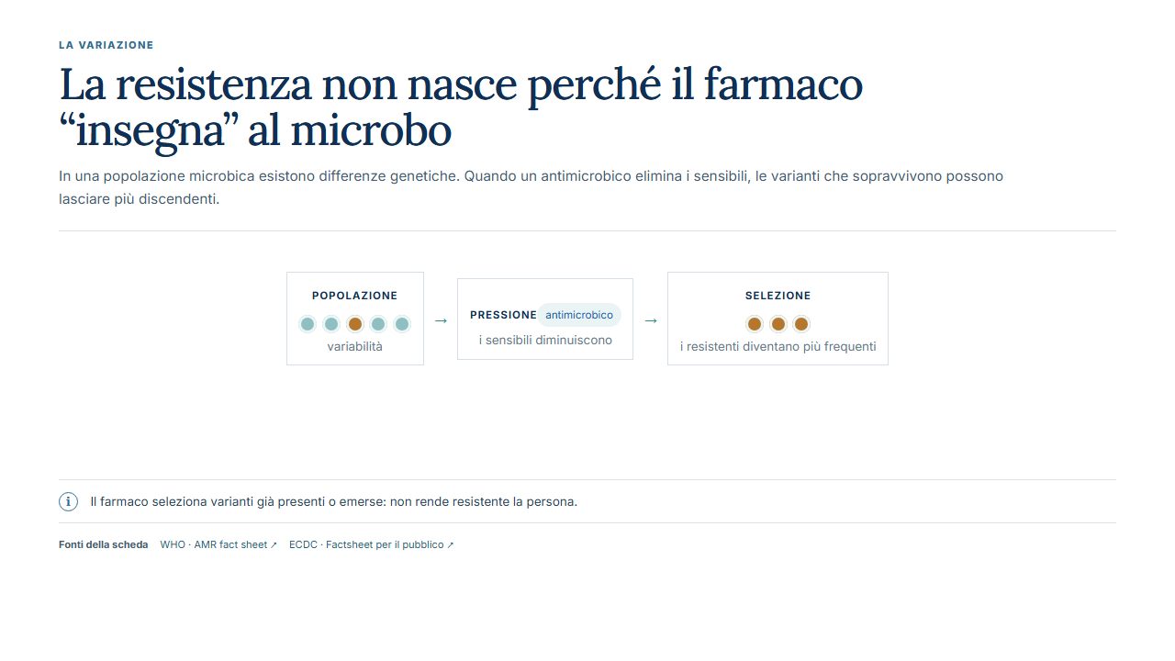
Notes:
LA VARIAZIONE La resistenza non nasce perché il farmaco “insegna” al microbo In una popolazione microbica esistono differenze genetiche. Quando un antimicrobico elimina i sensibili, le varianti che sopravvivono possono lasciare più discendenti. POPOLAZIONE variabilità → PRESSIONEantimicrobico i sensibili diminuiscono → SELEZIONE i resistenti diventano più frequenti i Il farmaco seleziona varianti già presenti o emerse: non rende resistente la persona. Fonti della scheda WHO · AMR fact sheet ↗ ECDC · Factsheet per il pubblico ↗
Fonti cliccabili:
WHO · AMR fact sheet ↗: https://www.who.int/news-room/fact-sheets/detail/antimicrobial-resistance
ECDC · Factsheet per il pubblico ↗: https://www.ecdc.europa.eu/en/antimicrobial-resistance/facts/factsheets/general-public

Slide 2
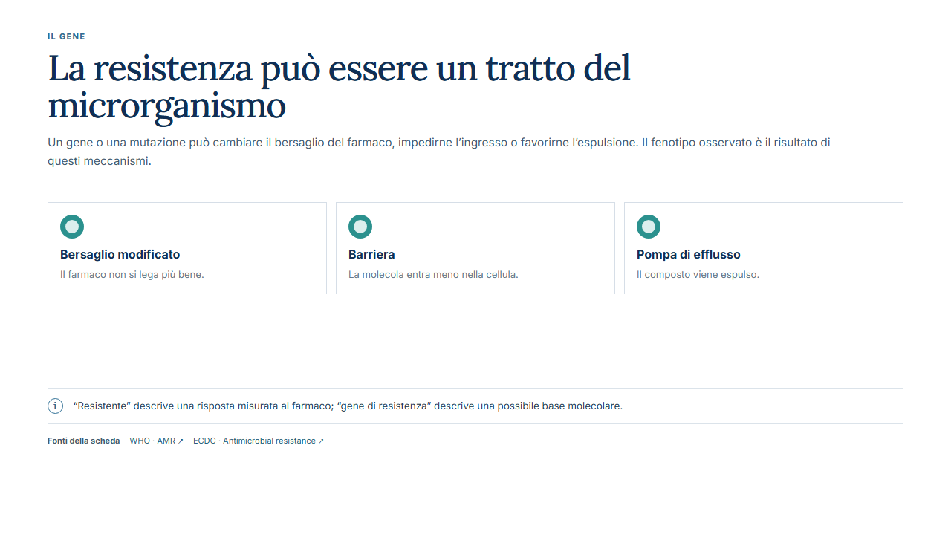
Notes:
IL GENE La resistenza può essere un tratto del microrganismo Un gene o una mutazione può cambiare il bersaglio del farmaco, impedirne l’ingresso o favorirne l’espulsione. Il fenotipo osservato è il risultato di questi meccanismi. Bersaglio modificato Il farmaco non si lega più bene. Barriera La molecola entra meno nella cellula. Pompa di efflusso Il composto viene espulso. i “Resistente” descrive una risposta misurata al farmaco; “gene di resistenza” descrive una possibile base molecolare. Fonti della scheda WHO · AMR ↗ ECDC · Antimicrobial resistance ↗
Fonti cliccabili:
WHO · AMR ↗: https://www.who.int/health-topics/antimicrobial-resistance
ECDC · Antimicrobial resistance ↗: https://www.ecdc.europa.eu/en/antimicrobial-resistance

Slide 3
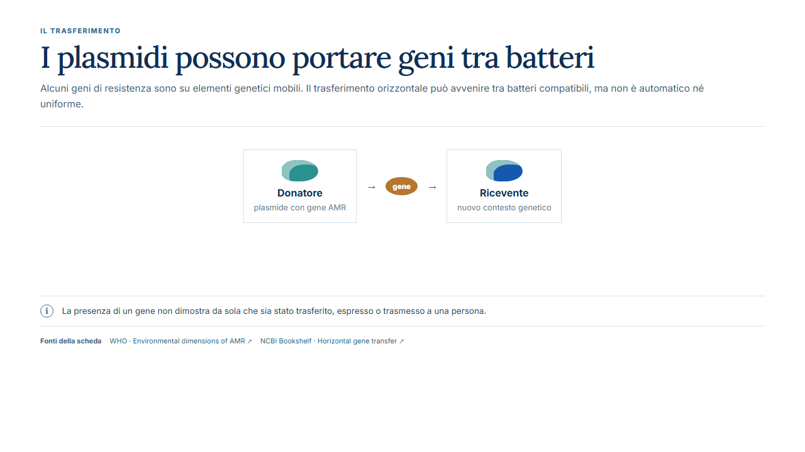
Notes:
IL TRASFERIMENTO I plasmidi possono portare geni tra batteri Alcuni geni di resistenza sono su elementi genetici mobili. Il trasferimento orizzontale può avvenire tra batteri compatibili, ma non è automatico né uniforme. Donatore plasmide con gene AMR → gene → Ricevente nuovo contesto genetico i La presenza di un gene non dimostra da sola che sia stato trasferito, espresso o trasmesso a una persona. Fonti della scheda WHO · Environmental dimensions of AMR ↗ NCBI Bookshelf · Horizontal gene transfer ↗
Fonti cliccabili:
WHO · Environmental dimensions of AMR ↗: https://www.who.int/publications/i/item/9789240052352
NCBI Bookshelf · Horizontal gene transfer ↗: https://www.ncbi.nlm.nih.gov/books/NBK7908/

Slide 4
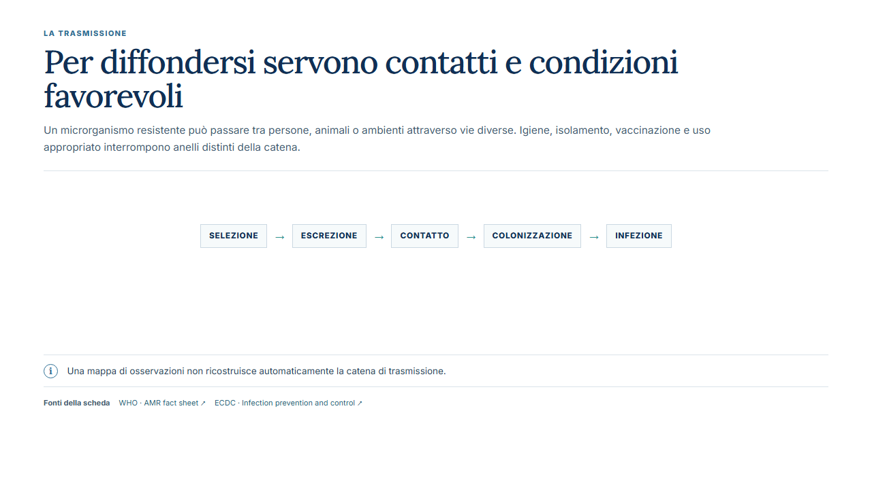
Notes:
LA TRASMISSIONE Per diffondersi servono contatti e condizioni favorevoli Un microrganismo resistente può passare tra persone, animali o ambienti attraverso vie diverse. Igiene, isolamento, vaccinazione e uso appropriato interrompono anelli distinti della catena. SELEZIONE → ESCREZIONE → CONTATTO → COLONIZZAZIONE → INFEZIONE i Una mappa di osservazioni non ricostruisce automaticamente la catena di trasmissione. Fonti della scheda WHO · AMR fact sheet ↗ ECDC · Infection prevention and control ↗
Fonti cliccabili:
WHO · AMR fact sheet ↗: https://www.who.int/news-room/fact-sheets/detail/antimicrobial-resistance
ECDC · Infection prevention and control ↗: https://www.ecdc.europa.eu/en/antimicrobial-resistance

Slide 5
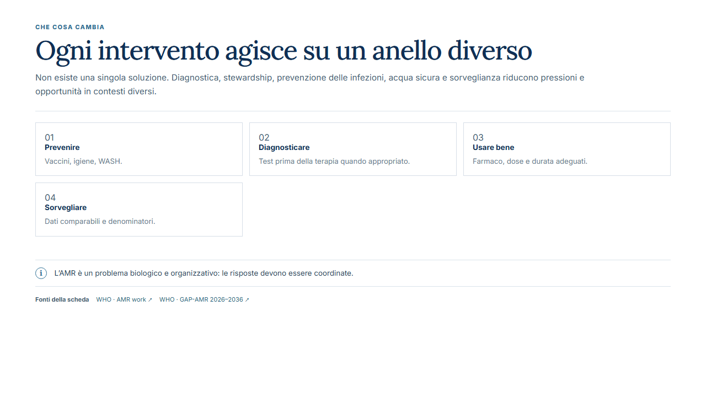
Notes:
CHE COSA CAMBIA Ogni intervento agisce su un anello diverso Non esiste una singola soluzione. Diagnostica, stewardship, prevenzione delle infezioni, acqua sicura e sorveglianza riducono pressioni e opportunità in contesti diversi. 01 Prevenire Vaccini, igiene, WASH. 02 Diagnosticare Test prima della terapia quando appropriato. 03 Usare bene Farmaco, dose e durata adeguati. 04 Sorvegliare Dati comparabili e denominatori. i L’AMR è un problema biologico e organizzativo: le risposte devono essere coordinate. Fonti della scheda WHO · AMR work ↗ WHO · GAP-AMR 2026–2036 ↗
Fonti cliccabili:
WHO · AMR work ↗: https://www.who.int/our-work/antimicrobial-resistance
WHO · GAP-AMR 2026–2036 ↗: https://www.who.int/news/item/25-05-2026-the-world-health-assembly-adopts-updated-global-action-plan-on-antimicrobial-resistance-%282026-2036%29

Slide 6
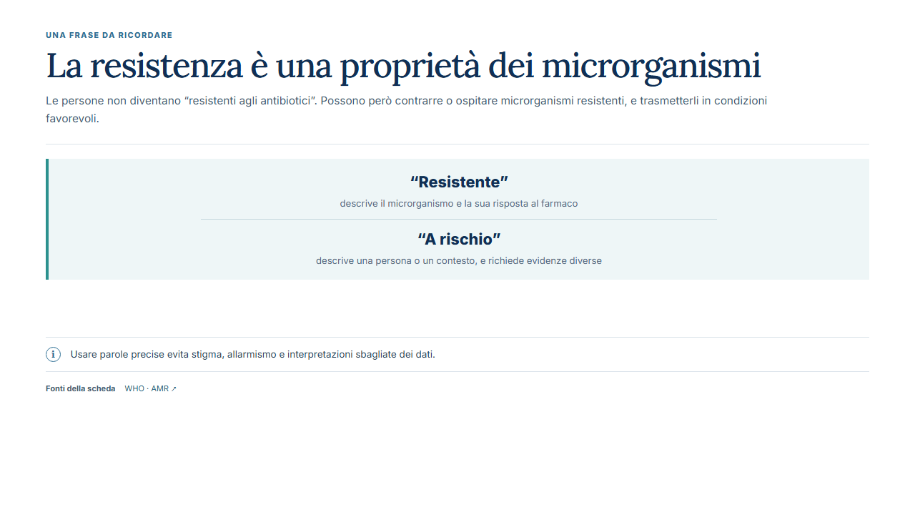
Notes:
UNA FRASE DA RICORDARE La resistenza è una proprietà dei microrganismi Le persone non diventano “resistenti agli antibiotici”. Possono però contrarre o ospitare microrganismi resistenti, e trasmetterli in condizioni favorevoli. “Resistente” descrive il microrganismo e la sua risposta al farmaco “A rischio” descrive una persona o un contesto, e richiede evidenze diverse i Usare parole precise evita stigma, allarmismo e interpretazioni sbagliate dei dati. Fonti della scheda WHO · AMR ↗
Fonti cliccabili:
WHO · AMR ↗: https://www.who.int/health-topics/antimicrobial-resistance

